Slide 1

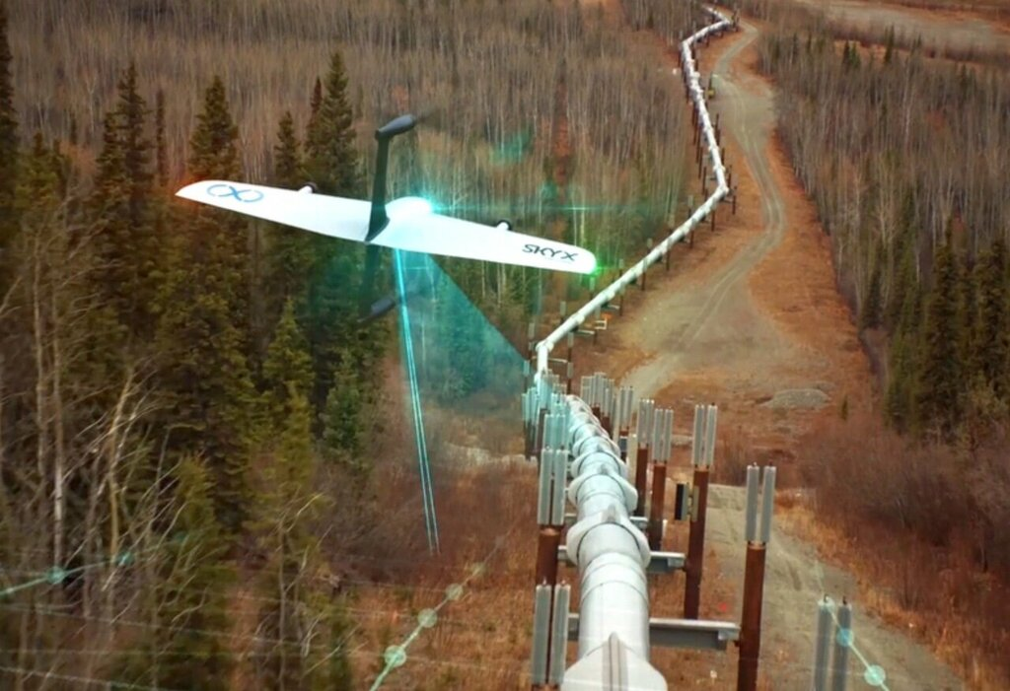

Интеграция БПЛА в мониторинг и управление атомными электростанциями
Карпенко Максим Вячеславович
89603440770

Slide 2
Описание проекта
Проект Интеграция БПЛА в мониторинг и управление атомными электростанциями направлен на внедрение беспилотных летательных аппаратов (БПЛА) для повышения эффективности мониторинга и управления процессами на атомных электростанциях (АЭС). Это инновационное решение предполагает использование технологий для обеспечения безопасности, улучшения контроля за состоянием оборудования и уменьшения рисков для персонала.
▎ Цели проекта
1. Мониторинг безопасности
Обеспечение постоянного контроля за состоянием систем безопасности АЭС с помощью БПЛА, что позволит оперативно реагировать на потенциальные угрозы.
2. Улучшение диагностики оборудования
Использование БПЛА для обследования критически важных компонентов и структур, что повысит точность диагностики.
3. Снижение затрат
Повышение эффективности управления ресурсами и снижение затрат на человеческий труд благодаря автоматизации мониторинга.
4. Минимизация рисков для персонала
Замена ручных обследований труднодоступных и потенциально опасных зон БПЛА для обеспечения безопасности сотрудников.

Slide 3
Задачи проекта
Задачи проекта
1. Анализ требований
Провести исследование и анализ требований для интеграции БПЛА, включая технические, нормативные и операционные аспекты, чтобы гарантировать соответствие всем стандартам безопасности.
2. Выбор подходящих БПЛА
Исследовать и выбрать соответствующие модели БПЛА, которые подходят для задач мониторинга на АЭС, учитывая такие факторы, как грузоподъемность, время полета и различные типы сенсоров.
3. Разработка программного обеспечения
Создать интегрированную платформу для управления БПЛА и анализа данных, собранных в процессе мониторинга, с учетом специфики работы атомной электростанции.
4. Создание стандартов и процедур
Разработать стандартные операционные процедуры (SOP) для безопасной эксплуатации БПЛА и их интеграции в существующие процессы управления АЭС.
5. Пилотное тестирование
Организовать и провести пилотные испытания БПЛА на выбранной атомной электростанции для тестирования всех функций и оценки результатов, полученных в процессе мониторинга.
6. Обучение персонала
Подготовить и провести обучение для технического и эксплуатационного персонала АЭС по вопросам использования БПЛА, интерпретации данных и соблюдения стандартов безопасности.
7. Оценка эффективности
Провести анализ полученных данных и результатов пилотного проекта, с целью оценки эффективности интеграции БПЛА в процессы мониторинга и управления.

Slide 4

Рынок
1.TechNet
2.AeroNet
3. Energynet

Slide 5
Спасибо за внимание!

